Slide 1

确定性推理

Slide 2
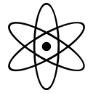



目录
消解原理
规则演绎系统
产生式系统

Slide 3
问题求解-推理技术
机器真的能够自动推理吗？
自动推理证明的发展史
谓词逻辑
消解原理
Notes:
我们再看推理技术

Slide 4
机器真的能够自动推理吗？
爱因斯坦谜题---5个房间问题
有5间不同颜色的房间，每间住个不同国籍的人，每人有自己喜欢的饮料、香烟和宠物。已知信息：
英国人在红房间中
瑞典人养了一条狗
丹麦人喝茶
绿房子在白房子的左边
绿房子主人喝咖啡
抽pallmall烟的人养了一只鸟
黄房子主人抽dunhill烟
住在中间房子的人喝牛奶
挪威人住在第一间房子
抽混合烟的人住在养猫人的旁边
养马人住在抽dunhill烟人的旁边
抽bluemaster烟的人喝啤酒
德国人抽prince烟
挪威人住在蓝房子旁边
抽混合烟的人的邻居喝矿泉水
问题：谁养鱼？
Notes:
我们先以人类的思维来推理一下，然后看一下机器是不是可以自动推理。

Slide 5
自动推理示例：5个房间问题
7.黄房间主人抽dunhill烟
11.养马人住在抽dunhill烟人的旁边
2.瑞士人养了一条狗
3.丹麦人喝茶
12.抽bluemaster烟的人喝啤酒
13.德国人抽prince烟
3.丹麦人喝茶
12.抽bluemaster烟的人喝啤酒
4.绿房子在白房子的左边
5.绿房子主人喝咖啡
10.抽混合烟的人住在养猫人的旁边
6.抽pallmall烟的人养了一只鸟
1.英国人在红房间中
9.挪威人住在第一间房里
14.挪威人住在蓝房子旁边
8.住在中间房子的人喝牛奶
房间号 | 1 | 2 | 3 | 4 | 5
颜色
国籍
香烟
饮料
宠物
挪威人
丹麦人
英国人
德国人
瑞士人
dunhill
混合烟
pallmall
prince
bluemaster
水
茶
牛奶
咖啡
啤酒
猫
马
鸟
鱼
狗
Notes:
根据条件8、9和14，得挪威人在1,2为蓝色,3里的人喝牛奶
根据条件4、5，得绿房间不可能是2和3，且因为在白房间左边，所以不可能1、5，所以只能是4，且饮料为咖啡
根据条件4，5为白
根据条件1，房间1不可能是红色，所以3是红色，1是黄色，英国人在3号房
根据条件7和11，1号房的人dullhill香烟，2号房有匹马
根据条件3和12，挪威人不喝啤酒和茶，所以只能是水
啤酒只能在2或5，即只能是丹麦、德国或瑞士人喝，根据条件3，不是丹麦人喝，根据条件12和13，不是德国人，所以只能是瑞士人，又根据条件2，不可能在2号房，所以只能是5号房，得5号房住瑞士人，喝啤酒，抽bluemaster，养狗
剩下茶只能在2号房，住丹麦人
德国人只能在4号房，根据条件13，抽prince香烟
2，3号房的人分别抽混合烟和pallmall烟，根据条件6，抽pallmall烟的人不可能在2，只能3，有鸟，混合烟在2号房
根据条件10，1号房里有猫
最后4号房里是鱼

Slide 6
自动推理示例
机器真的能自动完成这样的推理吗？
求 解
Notes:
机器有一定的推理能力，虽然它的推理过程跟我们人完全不一样。那么这个推理是怎么进行的呢？从自动推理的历史讲起

Slide 7
数理逻辑为自动推理证明奠定了基础
数理逻辑的创始人—亚里士多德
三段论
大前提、小前提和结论三个部分的论证
例：凡人都会死（大前提）
苏格拉底是人（小前提）
所以：苏格拉底会死（结论）
Notes:
自动推理可以说是在公元前，亚里士多德就为自动推理奠定了基础。他提出了推理的三段论，这就为后来数理逻辑的提出奠定了基础，而数理逻辑正是使用逻辑方法进行推理证明的数学基础。
这是亚里士多德提出的一个著名的论断，叫做苏格拉底论断，很简单的三句活，我们说这三句话跟自动推理有什么关系，我们后面还会看到这三句话。

Slide 8
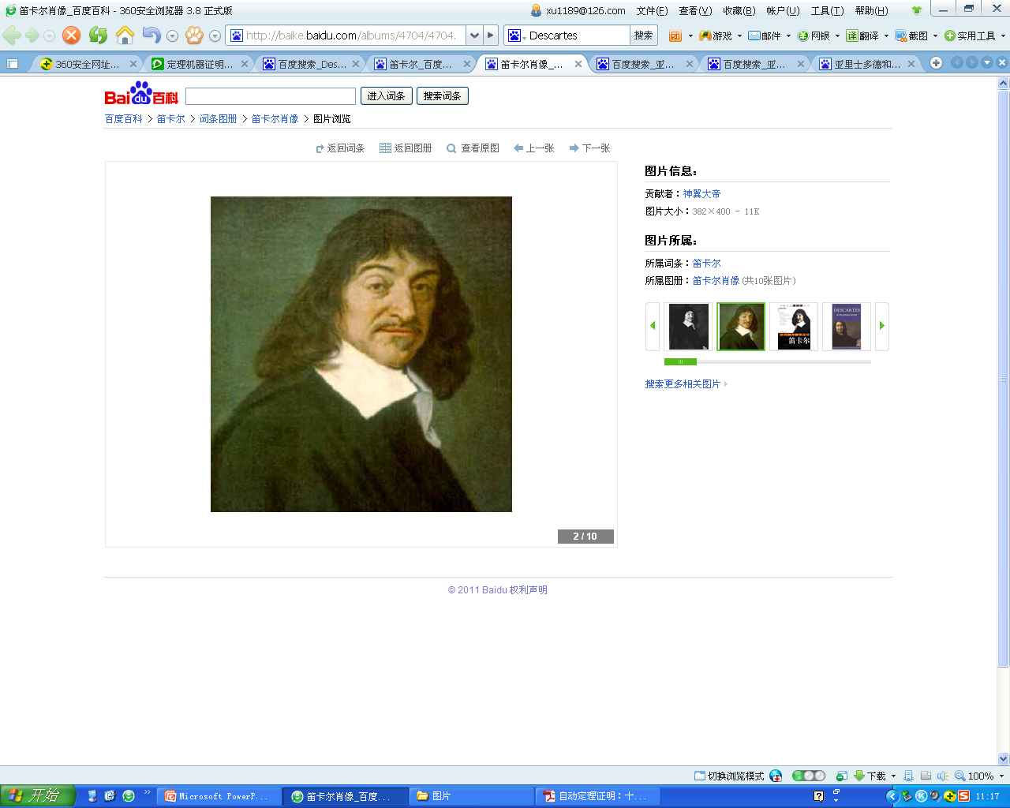
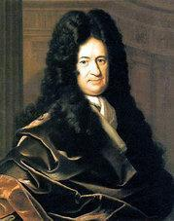
自动推理证明的发展史
自动证明的提出
17世纪：萌发了用机械系统实现定理证明的想法
法国笛卡尔
创立的解析几何，在空间形式和数量关系之间架起了一座桥梁，实现了初等几何问题的代数化。
德国莱布尼茨
有了“推理机器”的设想。他研究过逻辑，设计并制造出能做乘法的计算机，进而萌发了设计万能语言和造一台通用机器的构想。
笛卡尔
莱布尼茨
Notes:
17 世纪法国的数学家笛卡尔曾有过一个伟大的设想：“一切问题化为数学问题，一切数学问题化为代数问题，一切代数问题化为代数方程求解问题。”
把问题想得太简单了，如果他的设想真能实现，那就不仅是数学的机械化，而是全部科学的机械化。因为代数方程求解是可以机械化的。但 Descartes 没有停留在空想，他所创立的解析几何，在空间形式和数量关系之间架起了一座桥梁，实现了初等几何问题的代数化。
德国数学家 Leibnize 曾有过“推理机器”的设想。他研究过逻辑，设计并制造出能做乘法的计算机，进而萌发了设计万能语言和造一台通用机器的构想。 Leibnize 认为，他的方案一旦实现，人们之间的一切争论都可以被心平气和的机器推理所代替。他的努力促进了 Boole 代数、数理逻辑以及计算机科学的研究，正是沿着这一方向，经后人的努力，形成了机器定理证明的逻辑方法。

Slide 9
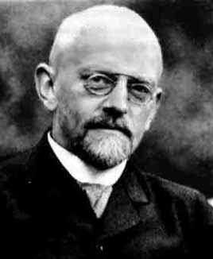
由于传统的兴趣和应用的价值，初等几何问题的自动求解成为数学机械化的研究焦点。
希尔伯特
20世纪初，在他的名著《几何基础》中给出了一条可以对一类几何命题进行判定的定理。
希尔伯特对命题的要求太高，当时仅能解决很少的一类几何定理的机器证明，却是历史上第一个关于某类几何命题的机械化检验方法的定理。
希尔伯特
Notes:
德国数学家 Hilbert 明确提出了公理系统中的判定问题：有了一个公理系统，就可以在这个系统基础上提出各式各样的命题，那么，有没有一种机械的方法，即所谓算法，对每一个命题加以检验，判明它是否成立呢？正是在 Hilbert 的名著《几何基础》一书中就提供了一条可以对一类几何命题进行判定的定理.

Slide 10
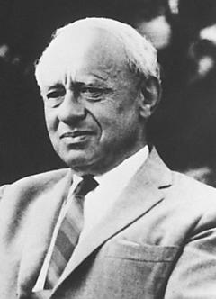
塔斯基（波兰）
1950年，证明了：“一切初等几何和初等代数范围的命题都可以用机械方法判定”
为几何定理的机器证明开拓了一条利用代数方法的途径
方法太复杂，即使用高速计算机也证明不了稍难的几何定理
塔斯基
Notes:
证明的机械化，如果没有可以进行数学演算的机器，只能是纸上谈兵。电子计算机的问世，促使数学机械化的研究活跃起来。波兰数学家 Tarski 在 1950 年推广了关于代数方程实根数目的 Sturm 法则，

Slide 11
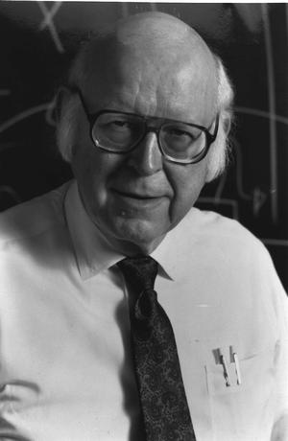
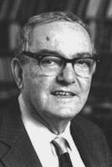
纽厄尔,西蒙和肖
1956年, 发表了论文《逻辑理论机》(LTM)
认为LTM不仅是计算机智力的有力证明，也是人类认知本质的证明
1957年开发了最早的AI程序设计语言IPL语言
1960年，成功地合作开发了“通用问题求解系统” GPS (General Problem Solver)
艾伦.纽厄尔
赫伯特.西蒙
Notes:
1975年度的图灵奖授予卡内基—梅隆大学的两位教授：赫伯特·西蒙(Herbert Alexander Simon)和艾伦·纽厄尔(Allen Newell)。他们两人曾是师生，后来成为极其亲密的合作者，共事长达42年，直至纽厄尔于1992年去世。这是图灵奖首次同时授予两位学者。
西蒙、纽厄尔和肖合作，还在1957年开发了IPL语言(Information Processing Language)。在AI的历史上，这是最早的一种AI程序设计语言 。
GPS是根据人在解题中的共同思维规律编制而成的，可以解11种不同类型的问题

Slide 12
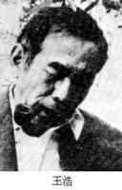
美籍华裔王浩（1921—1995）
数学家、逻辑学家、计算机科学家、哲学家。
简历
生于山东济南市
1943年毕业于西南联合大学数学系
1945年毕业于清华大学研究生院哲学系
1948年获哈佛大学哲学博士学位
1954-1956年在牛津大学任高级教职
1961-1967年任哈佛大学教授
1967-1991年任洛克菲勒大学逻辑学教授
20世纪50年代初当选美国科学院院士及不列颠科学院外籍院士。
王浩

Slide 13
美籍华裔王浩（1921—1995）
l953年起开始计算机理论与机器证明的研究。他敏锐地感觉到被认为过分讲究形式的精确又十分繁琐而无任何实际用处的数理逻辑，可以在计算机领域发挥极好的作用。
1959年，采用“王浩算法”用计算机证明了罗素 、 怀海德的巨著《数学原理》中的几百条有关命题逻辑的定理，仅用了 9 分钟（vs 10年），宣告了用计算机进行定理证明的可能性，第一次明确提出“走向数学的机械化”。
王浩

Slide 14
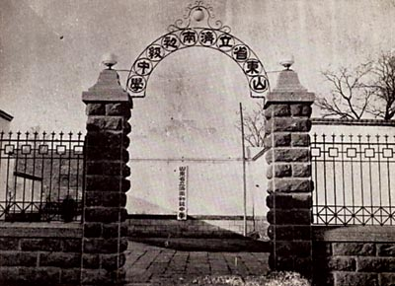
美籍华裔王浩
1983 年，获国际人工智能联合会 “数学定理机械证明里程碑奖”，表彰他在数学定理机械证明研究领域的开创性贡献。
1972年以后，王浩数次回国讲学。1985年兼任北京大学教授；1986年兼任清华大学教授。
新中国成立之初，公开发表演说表示对新中国的支持。1972年回国时曾受周恩来总理的接见。1973年撰写了《访问中国的沉思》，赞美新中国，被报纸与杂志广泛刊载。为此，他受到了许多攻击。他热爱祖国和中华民族的精神值得人们学习与称道。

Slide 15
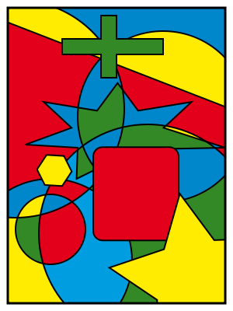
1977年，美国年轻的数学家阿佩尔等在高速电子计算机上耗费 1200 小时的计算时间，证明了著名的“四色定理” ，人类百年悬而未决的疑问最终被圆满解决了。这一成就轰动一时，成为机器定理证明的一个典范。
Notes:
哈肯与阿佩尔
第一个主要由电脑证明的理论，1977年由Kenneth Appel和Wolfgang Haken证明
证明方法将地图上的无限种可能情况归纳为1,936种状态（稍后减少为1,476种），这些状态由电脑一个接一个进行检查，这一工作由不同的程序和电脑进行了独立的复检。因为采用的方法不能由人工直接验证，缺乏数学应有的规范，这一证明并不被所有的数学家接受。
以至于有人这样评论“一个好的数学证明应当像一首诗——而这纯粹是一本电话簿！”
标志着人类认识能力的一个飞跃，极大地推动了以计算机为基础的人工智能的发展

Slide 16
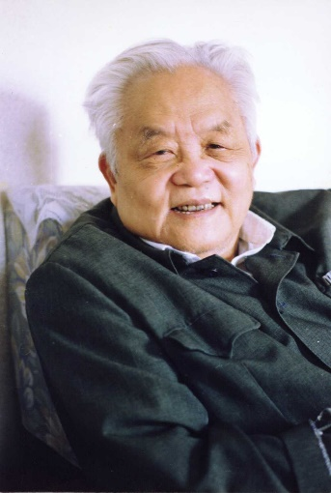
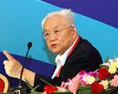
著名数学家吴文俊
中国科学院数学与系统科学研究院研究员、中国科学院院士、第三世界科学院院士
1919年出生于上海
1940年毕业于交通大学数学系
1949年获法国国家博士学位
1951年回到祖国，任北京大学数学系的教授
1956年与华罗庚、钱学森同台领取国家自然科学奖一等奖；38岁时当选为中国科学院学部委员
1993年获得陈嘉庚数理科学奖
1994年获首届求是科技基金会杰出科学家奖
1997 年获Herbrand自动推理杰出成就奖
2001年获国家最高科学技术奖
Notes:
自 Tarski 的引人注目的定理发表以来，已经 20多 年过去了，初等几何定理的机器证明，仍然没有令人满意的进展。在经过许多探索和失败之后，人们在悲叹：光靠机器，再过 100 年也未必能证明出多少有意义的新定理来！

Slide 17
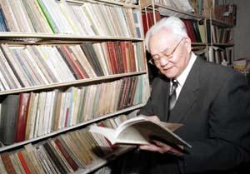
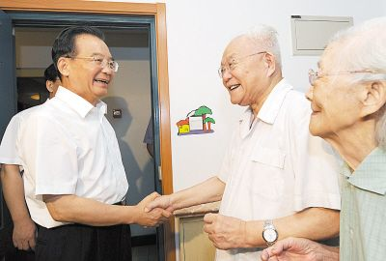
吴文俊
1984 年出版专著《几何定理机器证明的基本原理》，利用中国古典数学的成就，提出具有中国特色的定理自动证明方法，被国际上誉为“吴氏方法”。
1985 年发表论文“关于代数方程组的零点”—吴文俊消元法，即“吴氏公式”。
2010年5月4日，国际小行星中心发布公报通知国际社会，将国际永久编号为第7683号的小行星永久命名为“吴文俊星”。

Slide 18
如何实现自动推理证明？
逻辑方法是自动证明中常用的方法
如何进行逻辑推理？
推理的过程怎样？
怎么实现自动推理？
Notes:
人怎么进行推理？自动推理如何模拟人的推理过程？

Slide 19
推理示例—马普尔小姐探案
阿加莎.克里斯蒂侦探小说改编的电视剧“马普尔小姐探案”
马克和约尔是孪生兄弟
谁是作案者：马克或约尔？
马普尔小姐的结论

Slide 20
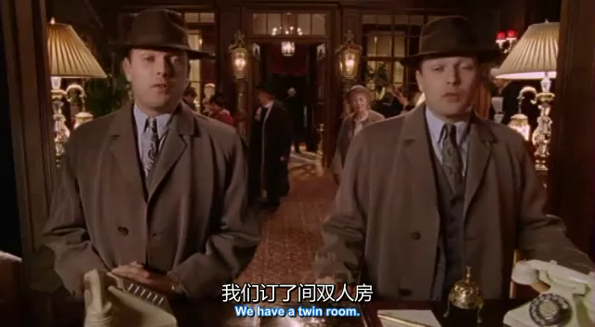
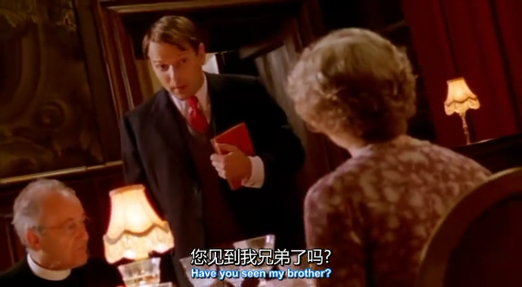
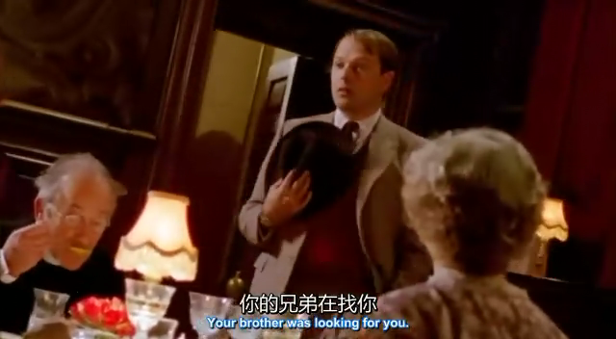
谁是马克谁是约尔？
Notes:
阿加莎.克里斯蒂侦探小说改编的电视剧马普尔小姐探案
左上图：马克和约尔是孪生兄弟
中图：自称马克
下图：自称约尔
马普尔小姐的结论：下面两个只是穿着不同衣服的同一个人——约尔

Slide 21
马普尔小姐的推理过程
观察结果
马克是右撇子，手表戴在左手
约尔是左撇子，手表戴在右手
推理规则
如果手表戴在左手，那么他是马克
如果手表戴在右手，那么他是约尔
结论
只是穿着不同衣服的同一个人——约尔
人类的推理可以理解语义
机器如何进行这样类似的推理？
需要将推理的过程与理解分割开，将其形式化
Notes:
通过已知事实，和推理的规则得出结论。推理过程建立在语义理解之上的。需要将推理的过程与理解分割开，将其形式化，数理逻辑研究的内容。

Slide 22
推理的一般形式
已知：事实1，事实2，…
如果 事实1 那么 结论1
如果 事实2 那么 结论2
….
得到：结论1，结论2，…
将事实与规则等抽象出来，不涉及具体内容，借助一些符号来表示，推理过程可以被形式化
P：某已知事实
P→Q：如果 P 那么 Q
结论： Q
这个过程不需要直觉和解释
Notes:
不管事实的具体内容，规则同样不管因果，只用符号语言表示。如何用符号表示？
这个过程不需要理解，机器通过比较就可以完成。为什么用自然语言不可以？

Slide 23
符号与形式语言
自然语言不适合计算机处理
例：小王不方便接电话，他方便去了
需要一种无歧义，方便存储和表达的形式化符号表征体系
数理逻辑
命题逻辑
谓词逻辑
如果今天不下雨，我就去你家 ~ P→Q
今天没有下雨 ~ P
我去了你家 Q
凡人都会死. ∀x (Man (x) → Mortal (x))
苏格拉底是人. Man (Socrates)
苏格拉底会死. Mortal(Socrates)
Notes:
二义性，需要上下文确定，机器是做不到的。自然语言不适合。
命题是可以判断真假的陈述句，“我去了你家”被认为是一个原子命题，用Q表示。“今天下雨”是原子命题，“今天没有下雨”就不认为是一个简单陈述句了，前面加否定词。用逻辑连接词把一些原子命题给它连接起来。在命题逻辑中认为原子命题不可以再分。但是这样的话很多问题解决不了，于是后来又提出了谓词逻辑。
谓词逻辑将原子命题再进一步地划分，把它划分成我们自然语言当中类似于主语谓语的这几个部分，“是人”是一个谓语的部分，我们用一个谓词来表示（Man）。“苏格拉底”是一个个体，它描述的一个个体的性质，所以就用Man这个苏格拉底来表示苏格拉底是人。如果x是人，那么它会死。但是前面有一个“凡”，所有，所以我们再加上一个表示量的这样一个符号，表示所有的。那么这就是谓词逻辑。

Slide 24
推理是如何进行的？
推理过程多种多样
例1：
如果今天不下雨，我就去你家
今天没有下雨
例2：
小王说他下午或者去图书馆或者在家休息
小王没去图书馆
计算机如何选择？
Notes:
方法多，机器要做选择。最好有个机械化的步骤，让机器去做是最好的。
R—小王下午去图书馆 S—小王下午在家休息 R ∨ S ~R
P—今天下雨 Q—我去你家 ~ P→Q ~P
对机器来说很困难，计算机该如何选择？引入消解原理。

Slide 25
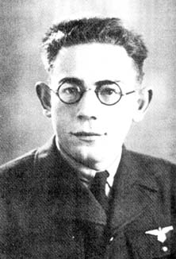
3.4 消解原理（归结原理）
美国数学家鲁滨逊
提出消解原理（1965年）
基本的出发点：要证明一个命题为真都可以通过证明其否命题为假来得到
将多样的推理规则简化为一个—消解
鲁滨逊
Notes:
所有的问题都用消解来说。

Slide 26
什么叫消解
析取联接词，类似“或”
P ∨ Q
~P ∨ R
亲本子句
消解式是亲本子句的逻辑结论
消解式
Q ∨ R
消解只能在仅含否定和析取联接词的公式（子句）间进行
必须先把公式化成规范的形式（范式，子句集）
Notes:
通过简单的例子理解什么是消解。
消解就是去掉表达式中互为否定的符号，然后再把剩下的部分用析取联接词联结起来。如果P或Q为真，非P或R为真，Q或R中一定有一个为真。
这些式子都是用析取联接词的，但是我们的关系不止有或者的关系，比如我又喜欢唱歌又喜欢跳舞，这就是个且的关系，那么这种关系能不能用消解原理，很遗憾
不过好消息是，所有的关系，不管多么复杂都可以化成这样的范式。

Slide 27
例1：
小王说他下午或者去图书馆或者在家休息
小王没去图书馆
R—小王下午去图书馆
S—小王下午在家休息
R ∨ S
⇒
S
~R
例2：
如果今天不下雨，我就去你家
今天没有下雨
P—今天下雨
Q—我去你家
~ P→Q
⇔
P ∨ Q
~ P
Q
Notes:
刚刚两个不一样的推理形式可以统一起来了。

Slide 28
3.4.1 子句集的求取
文字—原子谓词公式及其否定。
例如: P(x)、Q(x)、﹁ P(x)、 ﹁ Q(x)等都是文字。
子句—任何文字的析取式。
例如，P(x)∨Q(x)，P(x，f(x))∨Q(x，g(x))都是子句。
消解—对谓词演算公式进行分解和化简，消去一些符号，以求得导出子句。
Notes:
消解只能在仅含否定和析取联接词的公式（子句）间进行
必须先把公式化成规范的形式（范式，子句集）

Slide 29
空子句—不含任何文字的子句。
由于空子句不含有任何文字，也就不能被任何解释所满足，因此空子句是永假的，不可满足的。
空子句一般被记为NIL。
子句集—由子句或空子句所构成的集合。
在子句集中，子句之间是合取关系
子句集中的变元受全称量词的约束
任何谓词公式都可通过等价关系及推理规则化为相应的子句集
Notes:
归结（消解原理）应用于子句是定理证明的基础
谓语公式G通过九步化为子句集S

Slide 30
子句集及其化简
把谓词公式化成子句集的步骤
Step 1： 消去蕴含符号
利用等价关系消去“→”和“↔”
反复使用如下等价公式：
A→B ⇔ ~ A∨B
A↔B ⇔ (A∧B)∨(~A∧~B)
即可消去谓词公式中的连接词“→”和“↔”，只应用∨和~符号。
例如：
(∀x)((∀y)P(x,y)→~ (∀y)(Q(x,y)→R(x,y)))
经等价变化后为：
(∀x)(~(∀y)P(x,y)∨~ (∀y)(~Q(x,y)∨R(x,y)))
Notes:
只应用V和~符号
前面化成后面的，后面代替前面的

Slide 31
Step 2：减少否定符号的辖域
利用等价关系把“~”移到紧靠谓词的位置上，每个否定符号最多只用到一个谓词符号上
反复使用
双重否定律：~(~A) ⇔ A
摩根定律：~ (A∧B) ⇔ ~A∨~B
~ (A∨B) ⇔ ~A∧~B
量词转换律： ~ (∀x)A(x) ⇔ (∃x) ~A(x)
~ (∃x)A(x) ⇔ (∀x) ~A(x)
使得每个否定符号最多只作用于一个谓词上。
例如：上式经等价变换后为
(∀x)((∃y)~P(x，y)∨(∃y)(Q(x，y) ∧~R(x，y))
Notes:
前面化成后面的，后面代替前面的

Slide 32
Step 3：对变量标准化
重新命名变元，使不同量词约束的变元有不同的名字，变量改名，保证量词和约束变量的唯一性。
例如：上式经重新命名变换后为
(∀x)((∃y)~P(x，y)∨(∃z)( Q(x，z) ∧~R(x，z)))
Step 4：消去存在量词
消去存在量词时，需要区分以下两种情况：
1）存在量词不出现在全称量词的辖域内，只要用一个新的个体常量替换受该存在量词约束的变元，就可消去该存在量词。例如，(∃x)P(x)化为P(A)。
2）存在量词位于一个或者多个全称量词的辖域内
Notes:
在任一量词辖域内，受该量词约束的变量为一哑元（虚构变量），它可以在该辖域内处处统一地被另一个没有出现过的任意变量所代替，而不改变公式的真值。合式公式中变量的标准化意味着对哑元改名以保证每个量词有其唯一的哑元。

Slide 33
公式(∀y)[(∃ x)P(x, y)]中，存在量词x在全称量词y的辖域内。
存在量词x依赖于y，依赖关系由函数g(y)定义。
把每个y映射到存在的那个x，这种函数叫做Skolem函数。
用Skolem函数代替存在x, 消去全部存在量词，写成： (∀y)[P(g(y),y)]
例如：继续上面的例子
(∀x)((∃y)~P(x，y)∨(∃z)( Q(x，z) ∧~R(x，z)))
式子中存在量词(∃y)及(∃z)都位于(∀x)的辖域内，所以需要用Skolem函数替换，设替换y和z的Skolem函数分别是f(x)和g(x)，则替换后得到：
(∀x)(~P(x , f(x))∨(Q(x , g(x))∧~R(x , g(x))))
Notes:
从一个公式消去一个存在量词的一般规则是以一个Skolem函数代替每个出现的存在量词的量化变量，而这个skolem函数的变量就是由哪些全称量词所约束的全称量词量化变量，这些全称量词的辖域包括要被消去的存在量词的辖域内。Skolem函数所使用的函数符号必须是新的，即不允许是公式中已经出现过的函数符号。

Slide 34
Step 5：化为前束形
把全称量词全部移到公式的左边，量词辖域包括整个公式；结果称为前束形，前束形公式由前缀和母式组成；
前缀由全称量词串组成，母式由不含量词的公式组成，即 前束形 = (前 缀) (母 式) 全称量词串 无量词公式
上式中由于只有一个全称量词，而且它位于公式的最左边，所以这里不需要做任何工作。
如果在公式内部有全称量词，就需要把它们都移到公式的左边。
Notes:
去掉存在量词，每个全称量词都有自己的变量；所有全称量词移到公式左边

Slide 35
Step 6：把母式化为合取范式
任何母式可写成由一些谓词公式和（或）的否定及析取有限集组成的合取。这种母式叫做合取范式。
反复应用分配律 A∨(B∧C) ⇔(A∨B) ∧ (A∨C) 。任一母式化成合取范式。
例如：前面的公式化为合取范式后为
(∀x)( (~P(x , f(x))∨Q(x , g(x))) ∧(~P(x , f(x)) ∨~R(x , g(x))) )
Step 7：消去全称量词
由于母式中的全部变元均受全称量词的约束，并且全称量词的次序已无关紧要，因此可以省掉全称量词。
例如：上式消去全称量词后为
(~P(x , f(x))∨Q(x , g(x)) ∧(~P(x , f(x))∨~R(x , g(x)))
Notes:
所有量词均被全称量化。全称量词的次序不重要。消去前缀，即消去全称量词。

Slide 36
Step 8：消去连词符号∧
用{A，B}代替(A∧B)，以消去符号∧。反复代替的结果，最后得到一个有限集合，其中每个公式是文字的析取。只由文字析取构成的合式公式叫一个子句。
例如：消去合取词，上式就变为下述子句集
~P(x , f(x))∨Q(x , g(x))
~P(x , f(x))∨~R(x , g(x))
Step 9：更换变量名称
对变元更名，使不同子句中的变元不同名
由于每一个子句都对应着母式中的一个合取元，并且所有变元都是由全称量词量化的，因此任意两个不同子句的变量之间实际上不存在任何关系，更换变量名不会影响公式的真值。
例如：上式经更名后得到
~P(x , f(x))∨Q(x , g(x))
~P(y , f(y))∨~R(y , g(y))
Notes:
更换变量符号的名称，使一个变量符号不出现一个以上子句中。

Slide 37
子句集的意义
在上述化简过程中，由于在消去存在量词时所用的Skolem函数可以不同，因此化简后的标准子句集是不唯一的。
因此，当原谓词公式为非永假时，它与其标准子句集并不等价。但当原谓词公式为永假（或不可满足）时，其标准子句集则一定是永假的，即Skolem化并不影响原谓词公式的永假性。
子句集S的不可满足性：对于任意论域中的任意一个解释，S中的子句不能同时取得真值T。
Notes:
因为它是析取

Slide 38
定理：设有谓词公式F，其子句集为S，则F不可满足的充要条件是S不可满足。
由此定理可知，要证明一个谓词公式是不可满足的，只要证明其相应的标准子句集是不可满足的就可以了。
由于子句集中的子句之间是合取关系，子句集中只要有一个子句为不可满足，则整个子句集就是不可满足的。
空子句是不可满足的。因此，一个子句集中如果包含有空子句，则此子句集就一定是不可满足的。
这个结论是鲁滨逊归结原理的主要依据。

Slide 39
必须指出，一个句子内的文字可含有变量，但这些变量总是被理解为全称量词量化了的变量。
如果一个表达式中的变量被不含变量的项所置换，则得到成为文字基例的结果。
例子：Q[A,f(g(B))]就是Q(x,y)的一个基例。
在定理证明系统中，消解作为推理规则使用时，希望从公式集来证明某个定理，首先就要把公式集化为子句集。可以证明，如果公式X在逻辑上遵循公式集S，那么X在逻辑上也遵循由S的公式变换成的子句集。因此，子句是表示公式的一个完善的一般形式。

Slide 40
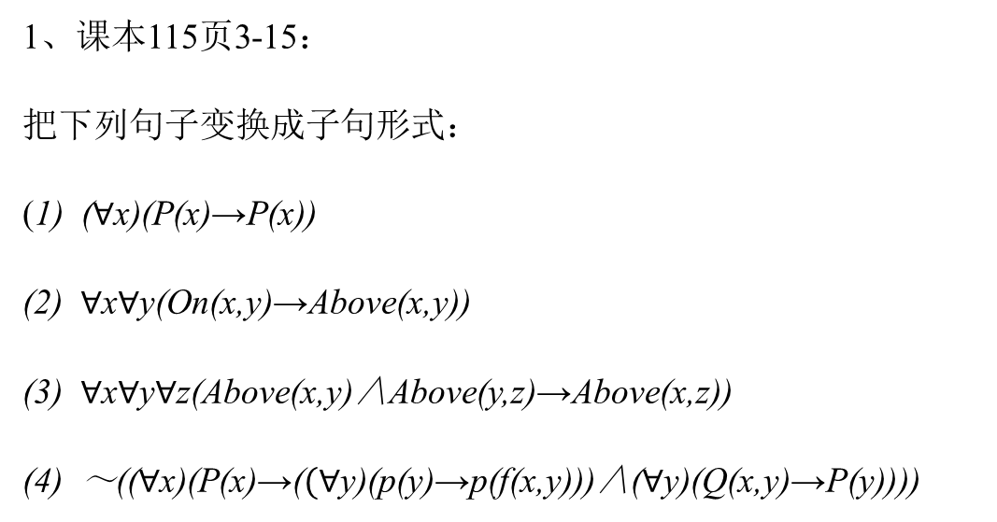
作 业
1、课本115页3-15：
把下列句子变换成子句形式：
(1) ($∀$x)(P(x)→P(x))
(2) $∀$x$∀$y(On(x,y)→Above(x,y))
(3) $∀$x$∀$y$∀$z(Above(x,y)∧Above(y,z)→Above(x,z))
(4) ～(($∀$x)(P(x)→($(∀$y)(p(y)→p(f(x,y)))∧($∀$y)(Q(x,y)→P(y))))

Slide 41
2、将下列谓词演算公式化为子句集形式
(∀x)｛P(x) → ｛(∀y)［P(y) → P(f(x,y))］∧
～(∀y)［Q(x,y) → P(y)］｝｝

Slide 42
3.4.2 消解推理规则
鲁滨逊于1965年提出，谓词逻辑是有效的机械推理方法；
归结原理是自动推理的重大发现。
消解式：令L₁为任一原子公式，L₂为另一原子公式；
具有相同的谓词符号，但一般具有不同的变量。已知两子句 L₁∨α和～L₂∨β，如果L₁和L₂具有最一般合一者σ，那么通过消解可以从两个父辈子句推导出一个新子句(α∨β)σ。这个新子句叫做消解式。
消解式求法：
取各子句的析取(∨)，然后消去互补对而得到的。
Notes:
通过σ的变化，是两个父辈子句相同

Slide 43
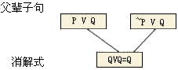
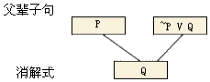
从父辈子句求消解式的例子:
假言推理
(b) 合并

Slide 44
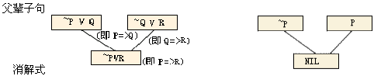
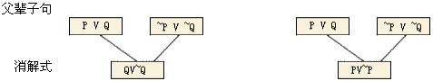
(c) 重言式
(d) 链式(三段论)
(e) 空子句(矛盾)
Notes:
重言式也叫永真式，给定一命题公式，若无论对分量作怎样的指派，其对应的真值永为T（True）。
从以上各例子可以看出，消解可以合并几个运算为一简单的推理规则

Slide 45
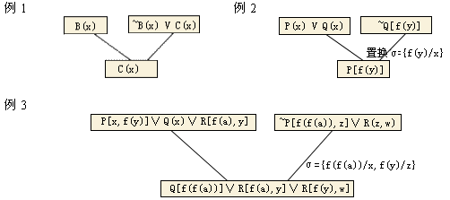
3.4.3 含有变量的消解式
含变量子句使用消解规则，须找到置换，作用于父辈子句, 使其含互补文字。例如：
Notes:
上述简单的对基子句的消解推理规则可推广到含有变量的子句。为了对含有变量的子句使用消解规则，必须找到一个置换，作用于父辈子句，使其含有互补文字。

Slide 46
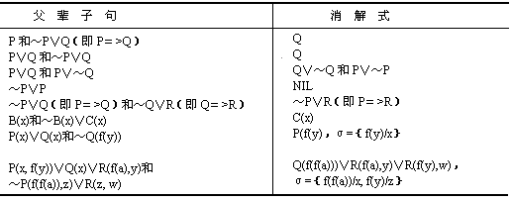
消解推理常用规则

Slide 47
怎么利用消解原理进行证明？
3.4.4 消解反演求解过程
1) 待解决问题作为待证明的命题；
2) 目标公式被否定并化成子句形，添加到命题公式集中去；
3) 把消解反演系统应用于联合集；
4) 推导出一个空子句(NIL)，产生一个矛盾，说明目标公式的否定式不成立。定理得证。
Notes:
了解什么是消解式后就可以看看怎么利用消解原理进行证明？采用的是一种消解反演的方法。通俗的说，就是反证法。

Slide 48
1.消解反演
通俗的说就是“反证法”
要证命题A恒为真，等价于证~A恒为假
给出公式集{S}，目标公式L
证明过程
否定L，得～L；
把～L添加到S中去；
把新产生的集合｛～L，S｝化成子句集；
应用消解原理，力图推导出一个表示矛盾的空子句
Notes:
设公式L在逻辑上遵循公式集S，那么按照定义满足S的每个解释也满足L。决不会有满足S的解释能够满足~L的，所以不存在能够满足并集SU{~L}的解释。如果一个公式集不能被任一解释所满足，那么这个公式是不可满足的。因此，如果L在逻辑上遵循S，那么SU（~L）是不可满足的。可以证明，如果消解反演反复应用到不可满足的子句集，那么最终将要产生空子句NIL。因此，如果L在逻辑上遵循S，那么由并集SU{~L}消解得到的子句，最后将产生空子句；反之，可以证明，如果从SU{~L}的子句消解得到空子句，那么L在逻辑上遵循S。

Slide 49
举个例子来说明消解反演过程：
前提：每个储蓄钱的人都获得利息。
结论：如果没有利息，那么就没有人去储蓄钱。
证明：
(1)规定原子公式：
令S(x,y)表示"x储蓄y"
M(x)表示“x是钱”
I(x)表示“x是利息”
E(x，y)表示"x获得y“
(2)用谓词公式表示前提和结论：
于是上述命题写成下列形式：
前提：
结论：
～(∃x)I(x)⇒ ~(∃ x)(∃ y)[M(y) ∧ S(x,y)]

Slide 50
(3)把前提化为子句形
用子句集的九步法，把前提化为子句形:
Notes:
消去蕴涵符号
减少否定符号的辖域
对变量标准化

Slide 51
Notes:
消去存在量词
化为前束形
把母式化为合取范式
消去全称量词
消去连词符号∧

Slide 52
结论的否定
把结论否定化为子句形
～{(∃ x)I(x)∨(∀x)(∀y)[～M(y)∨～S(x,y)]}
{～(∃ x)I(x)∧（～(∀x)(∀y)[～M(y)∨～S(x,y)]）}
(∀x)～I(x)∧(∃x)(∃y)[M(y)∧S(x,y)]
变量分离标准化之后得到下列子句：
(3) ～I(z)
(4) S(a,b)
(5) M(b)
~L=~（～(∃x)I(x)⇒ ~(∃ x)(∃ y)[M(y) ∧ S(x,y)])
Notes:
P37
On the B (1)-(5)

Slide 53
按上述的四个步骤来对问题进行消解反演求解：
(1) 否定L，即有 ～L ＝
{～I(z), S(a,b), M(b)}
(2) 把 ～L添加到S’中去，即
S’=｛～L，S’｝={～S(x,y)∨～M(y)∨I(f(x)),～S(x,y)∨～M(y)∨E(x,f(x)), ～I(z), S(a,b), M(b)}
(3) 把新产生的集合S’化成子句集
(4) 应用消解原理，推导出一个表示矛盾的空子句NIL

Slide 54
子句（1）
子句（3）
f (x)/z
～S(x,y)∨～M(y)
子句（4）
子句（6）
{a/x,b/y}
子句（7）
子句（5）
～M(b)
NIL
储蓄问题反演树
Notes:
该消解反演可表示为一棵反演树，根节点为NIL。储蓄问题的结论获得证明。

Slide 55
消解反演示例—“激动人心的生活”问题
假设：所有不贫穷并且聪明的人都是快乐的，那些看书的人是聪明的。李明能看书且不贫穷，快乐的人过着激动人心的生活。
求证：李明过着激动人心的生活。
解：先定义谓词：
Poor(x) x是贫穷的
Smart(x) x是聪明的
Happy(x) x是快乐的
Read(x) x能看书
Exciting(x) x过着激动人心的生活
Notes:
示例不用详细讲，只表示讲完概念后用示例来说明

Slide 56
问题谓词表示：
“所有不贫穷并且聪明的人都是快乐的”
(∀x)((~Poor(x)∧Smart(x))→Happy(x))
“那些看书的人是聪明的”
(∀y) (Read(y) → Smart(y))
“李明能看书且不贫穷”
Read(Liming)∧~Poor(Liming)
“快乐的人过着激动人心的生活”
(∀z) (Happy(z)→Exciting(z))
目标“李明过着激动人心的生活” Exciting(Liming)

Slide 57
将上述谓词公式转化为子句集如下：
(1) Poor(x)∨~Smart(x)∨Happy(x)
(2) ~Read(y)∨Smart(y)
(3) Read(Liming)
(4) ~Poor(Liming)
(5) ~Happy(z)∨Exciting(z)
(6) ~Exciting(Liming) (结论的否定)

Slide 58
~Exciting(Liming)
~Happy(z)∨Exciting(z)
{Liming/z}
~Happy(Liming)
Poor(x)∨~Smart(x)∨Happy(x)
{Liming/x}
Poor(Liming)∨~Smart(Liming)
~Read(y)∨Smart(y )
{Liming/y}
Poor(Liming)∨~Read(Liming)
~Poor(Liming)
~Read(Liming)
Read(Liming)
NIL

Slide 59
2.反演求解过程
从反演树求取答案步骤
（1）把由目标公式的否定产生的每个子句添加到目标公式否定之否定的子句中去。
（2）按照反演树，执行和以前相同的消解，直至在根部得到某个子句止。
（3）用根部的子句作为一个回答语句。
实质
把一棵根部有NIL的反演树变换为根部带有回答语句的一棵证明树。

Slide 60
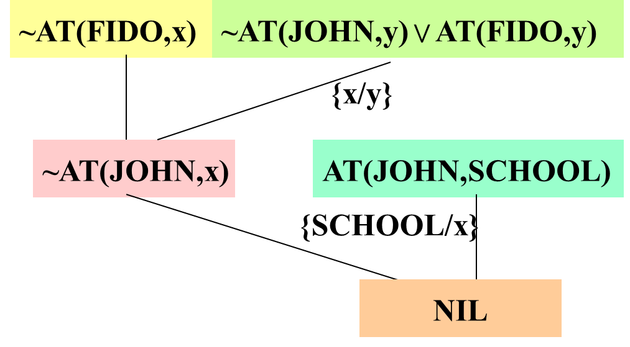
例子： “如果无论约翰(John)到哪里去，菲多(Fido)也就去那里，那么如果约翰在学校里，菲多在哪里呢?”
两个事实可以解释为下列公式集S： (∀x)[AT(JOHN,x)->AT(FIDO,x)]
和 AT(JOHN,SCHOOL)
求解思路
(1) 证明公式(∃x)AT(FIDO,x)在逻辑上遵循S，
(2) 寻求一个存在x的例，
(3) 说明“菲多在哪里”的问题。
(2)(3)反演求解
(1) "菲多在哪里"例题的反演树
消解反演办法：首先对被证明的公式加以否定，再把这个否定式附加到集S中去，化这个扩充集的所有成员为子句形，然后用消解证明这个子句集是不可满足的。
Notes:
关键想法是把问题化为包含某个存在量词的目标公式，使得此存在量词量化变量表示对该问题的一个解答。如果问题可以从给出的事实得到答案，那么按这种方法建立的目标函数在逻辑上遵循S。在得到一个证明之后，就可求得存在量词量化变量的一个例，作为一个回答。
从S中的公式得到的子句叫做公理。

Slide 61
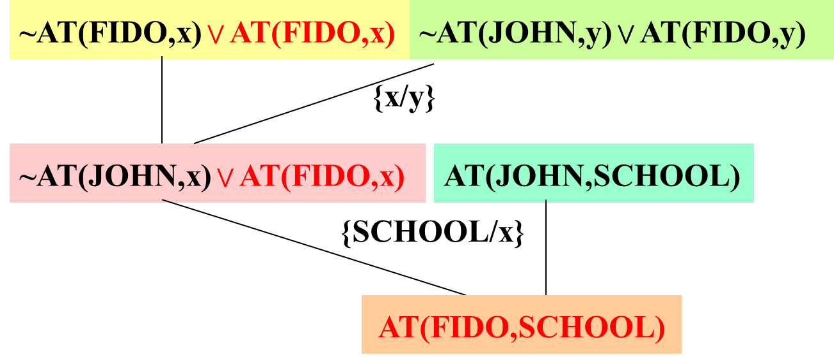
应用消解反演求解过程：
目标公式否定的子句形式为 :～AT(FIDO,x) 把它添加至目标公式的否定之否定子句中去，得重言式
～AT(FIDO,x)∨AT(FIDO,x)
(2) 用下图的反演树进行消解，并在根部得到子句:
AT (FIDO，SCHOOL)
(3) 从根部求得答案AT(FIDO，SCHOOL)，用此子句作为回答语句。
从消解求取答案例题的反演树

Slide 62
例：
已知：A,B,C三人中有人从不说真话，也有人从不说假话。某人向这三人分别提出同一个问题：谁是说谎者？
A答：“B和C都是说谎者”；
B答：“A和C都是说谎者”；
C答：“A和B中至少有一个是说谎者”。
问：求谁是老实人，谁是说谎者？
解：首先定义谓词
T(x)：表示x说真话

Slide 63
把已知前提用谓词公式表示如下：
如果A说的是真话，则有：
T(A) → ~T(B) ∧ ~T(C)
如果 A说的是假话，则有：
~T(A) → T(B) ∨ T(C)
对B和C说的话作相同的处理，可得：
T(B)→~T(A) ∧ ~T(C)
~T(B)→T(A) ∨ T(C)
T(C)→~T(A) ∨ ~T(B)
~T(C)→T(A) ∧ T(B)
Notes:
~T(A) ∨ (~T(B) ∧ ~ T(C))
T(A)∨T(B)∨T(C)
~T(B) ∨(~T(A) ∧ ~ T(C) )
T(B)∨T(A)∨T(C)
~T(C) ∨~T(A)∨~T(B)
T(C) ∨(T(A)∧T(B))

Slide 64
把上述公式化成子句集，得到前提子句集S：
~T(A)∨~T(B)
~T(A)∨~T(C)
T(A)∨T(B)∨T(C)
~T(B)∨~T(C)
~T(C)∨~T(A)∨~T(B)
T(A)∨T(C)
T(B)∨T(C)
先求谁是老实人，结论的否定为： ~ (∃x)T(x)
Notes:
~T(A) ∨ (~T(B) ∧ ~ T(C))
T(A)∨T(B)∨T(C)
~T(B) ∨(~T(A) ∧ ~ T(C) )
T(B)∨T(A)∨T(C)
~T(C) ∨~T(A)∨~T(B)
T(C) ∨(T(A)∧T(B))

Slide 65
把目标的否定化成子句式，并用下面的重言式代替：
~T(x)∨T(x)
把此重言式加入前提子句集S，得到一个新子句集，
对这个新的子句集，应用归结原理求出其证明树。
~T(x)∨T(x)
~T(A)∨~T(B)
T(B)∨T(C)
~T(A)∨T(C)
T(A)∨T(C)
{C/x}
T(C)
C是老实人
T(C)
Notes:
~T(A)∨~T(B)
~T(A)∨~T(C)
T(A)∨T(B)∨T(C)
~T(B)∨~T(C)
~T(C)∨~T(A)∨~T(B)
T(A)∨T(C)
T(B)∨T(C)

Slide 66
下面证明A不是老实人，结论为： ~T(A)
将结论的否定~ (~T(A)) 加入并入前提子句集S中，
应用归结原理对新的子句集进行归结：
T(A)
~T(A)∨~T(B)
T(B)∨T(C)
~T(A)∨T(C)
~T(A)∨~T(C)
~T(A)
得证。A不是老实人
NIL
Notes:
~T(A)∨~T(B)
~T(A)∨~T(C)
T(A)∨T(B)∨T(C)
~T(B)∨~T(C)
~T(C)∨~T(A)∨~T(B)
T(A)∨T(C)
T(B)∨T(C)

Slide 67
下面证明B不是老实人，结论为： ~T(B)
将结论的否定~ (~T(B)) 加入并入前提子句集S中，
应用归结原理对新的子句集进行归结：
T(B)
~T(A)∨~T(B)
T(A)∨T(C)
~T(B)∨T(C)
~T(B)∨~T(C)
~T(B)
得证。B不是老实人
NIL
Notes:
~T(A)∨~T(B)
~T(A)∨~T(C)
T(A)∨T(B)∨T(C)
~T(B)∨~T(C)
~T(C)∨~T(A)∨~T(B)
T(A)∨T(C)
T(B)∨T(C)

Slide 68
消解原理的优点：
消解原理推进了用逻辑方法进行机器证明的研究，使得自动定理证明领域发生了质的变化。
简单，便于在计算机上实现。
消解原理的局限性：
必须把逻辑公式化成子句集。
不便于阅读与理解：~P(x)∨Q(x)没有P(x)→Q(x)直观。
要求把逻辑公式转化为某种范式，丧失了其固有的逻辑蕴含语义 。例如：
如果一个人发烧、肚子痛，那么很可能是感染了。
∀x (has_fever(x) ∧ tummy_pain(x) →has_an_infection(x))
~ has_fever(x)∨ ~ tummy_pain(x) ∨ has_an_infection(x)
表达能力的局限性, 限制了应用范围
Notes:
被认为是机器证明的重大突破
在变化为子句时，丧失了因果关系的语义
子句里看不出来谁是前件，谁是后件。二值逻辑不能表示很可能，不确定推理如何表示？更加复杂，我们就不做介绍了。
最近有人开始把深度神经网络应用到定理证明中。一阶逻辑证明中的一个难题是如何从已经证明的子句集中选取下一个句子，这会极大地影响定理证明器的后续表现。一个谷歌团队2017年的实验表明，简单的卷积网络可以帮助定义证明器挑选子句从而提高性能。

Slide 69
作业1：
已知能阅读的都是有文化的；海豚是没有文化的；某些海豚是有智能的；证明：某些有智能的并不能阅读。
作业2：
已知F1：王(wang)先生是小李(Li)的老师
F2：小李和小张 (zhang) 是同班同学
F3：如果x和y是同班同学，则x的老师就是y的老师。
求：小张的老师是谁？

Slide 70
3.6 产生式系统
· 1943年，Post第一个提出产生式系统并把它用作计算手段。其目的是构造一种形式化的计算工具。
· 1950年，Markov提出了一种匹配算法，利用一组确定的规则不断置换字符串中的子串从而把它改造成一个新的字符串。
· 1950年，Chomsky为研究自然语言结构提出了文法分层概念，每层文法有一种特定的“重写规则”。这种“重写规则”，就是特殊的产生式。
· 1960年，Backus 提出了著名的BNF，即巴科斯范式，用以描写计算机语言的文法。
· 1965年, 美国的纽厄尔和西蒙利用产生式规则原理建立一个人类的认知模型。同时，斯坦福大学利用产生式系统结构设计出第一个专家系统DENDRAL。

Slide 71
定义：用来描述若干个不同的以一个基本概念为基础的系统。这个基本概念就是产生式规则或产生式条件和操作对的概念。
实质：在产生式系统中，论域的知识分为两部分：用事实表示静态知识，如事物、事件和它们之间的关系；用产生式规则表示推理过程和行为。由于这类系统的知识库主要用于存储规则，因此又把此类系统称为基于规则的系统。

Slide 72
产生式表示法
事实的表示
确定性知识，事实可用如下三元组表示：
（对象，属性，值）或（关系，对象1，对象2）
如:（雪，颜色，白）或（热爱，王峰，祖国）
非确定性知识，事实可用如下四元组表示：
（对象，属性，值，可信度因子）
其中，“可信度因子”是指该事实为真的相信程度。可用[0,1]之间的一个实数来表示。

Slide 73
规则的表示： P→Q 或者 IF P THEN Q
P是产生式的前提，也称为前件，它给出了该产生式可否使用的先决条件，由事实的逻辑组合来构成。
Q是一组结论或操作，也称为产生式的后件，它指出当前题P满足时，应该推出的结论或应该执行的动作。
产生式的含义：如果前提P满足，则可推出结论Q或执行Q所规定的操作。
例：R: IF 动物会飞 AND 会下蛋
THEN 该动物是鸟

Slide 74
产生式与蕴涵式的主要区别：
(1) 蕴涵式表示的知识只能是精确的，产生式表示的知识可以是不确定的。
(2) 蕴含式的匹配一定要求是精确的，而产生式的匹配可以是不确定的。
产生式与条件语句的主要区别：
(1) 前件结构不同：产生式的前件可以是一个复杂的结构，而程序设计语言中条件语句的左部是布尔表达式。
(2) 控制流程不同：产生式系统中满足前提条件的规则被激活后，不一定被立即执行，能否执行将取决于冲突消解策略，而条件语句严格执行。

Slide 75
3.6.1 产生式系统的组成
产生式系统由3个部分组成：
总数据库(或全局数据库)、产生式规则和控制策略。
总数据库：存放求解问题的各种当前信息的数据结构，如：问题的初始状态，输入的事实，中间结论及最终结论等。
推理过程中，当规则库中某条规则的前提可以和总数据库的已知事实匹配时，该规则被激活，由它推出的结论将被作为新的事实放入总数据库，成为后面推理的已知事实。
产生式系统的基本结构
控制策略
一个控制系统，选择规则库中与当前综合数据库相匹配的规则并执行，必要时进行冲突消解
产生式规则
总数据库
一组产生式规则，描述相应领域内的知识
一个综合数据库,存放问题求解过程中当前信息的数据结构
产生式规则：是一个规则库，也称知识库 。用于存放与求解问题有关的某个领域知识的规则集合及其交换规则。规则库知识的完整性、一致性、准确性、灵活性和知识组织的合理性，对产生式系统的运行效率和工作性能产生重要影响。
Notes:
总数据库或全局数据库，又称综合数据库、上下文、黑板等

Slide 76
产生式系统的基本结构
控制策略：亦称推理机，用于控制整个产生式系统的运行，决定问题求解过程的推理线路。
控制系统的主要任务包括：
选择匹配
冲突消解
执行操作
终止推理
路径解释
控制策略
产生式规则
总数据库
Notes:
按一定策略从规则库中选择与总数据库中的已知事实相匹配的规则，即把所选规则的前提与总数据库中的已知事实进行比较，若事实与所选规则前提一致，则匹配成功，该规则可被使用；否则，匹配失败，该规则不可用于当前推理。
当存在多条匹配成功的规则时，控制策略能够按照某种策略从中选出一条适合的规则去执行。
如果要执行规则的右部不是问题的目标，且为一个或多个结论时，则把这些结论加入到总数据库中；当其为一个或多个操作时，执行这些操作。
如果要执行规则的右部满足问题的结束条件时，则停止推理。
记住问题求解过程应用过的规则序列，以便求解结束时能够给出问题的解答路径。

Slide 77
产生式规则
例如， 规则: 如果 某种动物是哺乳动物，并且吃肉 那么 这种动物被称为食肉动物
总数据库 (上下文)
在得出该动物是食肉动物的结论之前，
必须在总数据库中存有"该动物是哺乳动物"和"该动物吃肉"这两个事实。
执行产生式规则的操作会引起总数据库的变化，使其他产生式规则的条件可能被满足。
Notes:
用于描述相应领域内知识的产生式集合称为规则库
有效的表达领域内的过程性的知识
对知识进行合理的组织和管理

Slide 78
控制策略：说明下一步应该选用什么规则，也就是如何应用规则。
通常从选择规则到执行操作分3步：匹配、冲突解决和操作。
匹配 把当前数据库与规则的条件部分相匹配。
• 如果两者完全匹配，则把这条规则称为触发规则。
• 当按规则的操作部分去执行时，称这条规则为启用规则。被触发的规则不一定总是启用规则，因为可能同时有几条规则的条件部分被满足，这就要解决冲突。
(2)冲突解决 当有一条以上规则的条件部分和当前数据库相匹配时，需要决定首先使用哪一条规则，为冲突解决。
(3)操作 执行规则的操作部分，操作以后，当前数据库将被修改。然后，其他的规则有可能被使用。

Slide 79
举例: 设有以下两条规则,
规则 R1 IF fourth dawn
short yardage
THEN punt
规则 R2 IF fourth dawn
short yardage
within 30 yards
THEN field goal
如果当前数据库包含事实”fourth dawn” 和 “short yardage” 及 “within 30 yards”，则上述两条规则都被触发。
这就需要用冲突解决来决定首先使用哪一条规则。
Notes:
这两条是美式足球的规则。
R1规则规定, 进攻一方如果在前三次进攻中前进的距离少于10码(short yardage)，那么在第四次进攻(fourth dawn)时，可以踢悬空球(punt)。
R2规则规定，如果进攻这一方，在前三次进攻中，前进的距离少于10码，而进攻的位置又在离对方球门线30码距离之内，那么就可以射门(field goal)。

Slide 80
冲突解决策略:
(a) 专一性排序 如果某一规则条件部分规定的情况，比另一规则条件部分规定的情况更有针对性，则这条规则有较高的优先级。
(b) 规则排序 规则编排的顺序表示了启用的优先级，称之为规则排序。
(c) 数据排序 把规则条件部分的所有条件按优先级次序编排起来，运行时首先使用在条件部分包含较高优先级数据的规则。
(d) 规模排序 按规则条件部分的规模排列优先级，优先使用被满足条件较多的规则。
(e) 就近排序 把最近使用的规则放在最优先的位置。人类的行为有相似之处。如某一规则经常被使用，人们倾向于更多地使用这条规则。
(f) 上下文限制 把产生式规则按它们所描述的上下文分组。在某种上下文条件下，只能从与其相对应的那组规则中选择可用的规则。
Notes:
有很多种冲突解决策略，比如先使用规则R2，因为R2的条件部分包含了更多的限制，因此规定了一个更为特殊的情况。这是一种按专一性来编排顺序的策略，称为专一性排序。另外还有：

Slide 81
产生式系统的工作原理
工作周期: 匹配, 选择, 执行三个阶段组成
模式匹配
冲突集
推理控制
规则库
动态数据库
冲突消解
规则触发
规则执行

Slide 82
医疗产生式系统
控制系统
规则库
IF 发烧 then 感冒
IF 发烧 and 头痛 then 感冒
IF 头痛 and 嗓子痛 then 感冒
IF 发烧 and 胸闷 then 肺炎
……
动态数据库
发烧
头痛
胸闷

Slide 83
一、综合数据库
{x}，其中x为字符
二、规则集
1，IF A∧B THEN C
2，IF A∧C THEN D
3，IF B∧C THEN G
4，IF B∧E THEN F
5，IF D THEN E
三、控制策略
顺序排队
四、初始条件
{A，B}
五、结束条件
F∈{x}
一个简单的例子
问题：设字符转换规则
A∧B→C
A∧C→D
B∧C→G
B∧E→F
D→E
已知：A，B
求：F

Slide 84
求解过程
综合数据库 | 可触发规则 | 被触发规则
A，B | （1） | （1）
A，B，C | （2）（3） | （2）
A，B，C，D | （3）（5） | （3）
A，B，C，D，G | （5） | （5）
A，B，C，D，G，E | （4） | （4）
A，B，C，D，G，E，F
1，IF A ∧ B THEN C
2，IF A ∧ C THEN D
3，IF B ∧ C THEN G
4，IF B ∧ E THEN F
5，IF D THEN E

Slide 85
3.6.2 产生式系统的推理
产生式系统的问题求解过程即对解空间的搜索过程，也就是推理过程。按照搜索方向可把产生式系统分为正向推理（事实或数据驱动推理、前向链接推理）、逆向推理（目标驱动推理、逆向链接推理）和双向推理。

Slide 86
1.正向推理 从一组表示事实的谓词或命题出发，使用一组推理规则，来证明目标谓词公式或命题是否成立。 实现正向推理的一般策略是：
(1)提供一批数据(事实)到总数据库中，
(2)系统利用这些事实与规则的前提匹配，触发匹配成功的规则(即启用规则)，
(3)把其结论作为新的事实添加到总数据库中。
(4)继续上述过程，直到没有可匹配的新规则，不再有新的事实加到总数据库为止。

Slide 87
例如，有规则集如下: 规则1: IF P1 THEN P2 规则2: IF P2 THEN P3 规则3: IF P3 THEN P4 规则中的P1、P2、P3、q3可以是谓词公式或命题。设总数据库（工作存储器）中已有事实P1，则应用这三条规则进行正向推理，即从P1出发推导出P4的过程
正向推理过程

Slide 88
2.逆向推理 从表示目标的谓词或命题出发，使用一组规则证明事实谓词或命题成立，即提出一批假设目标，然后逐一验证这些假设。 举例如下：仍用上述的三条规则为例，应用反向推理方法，从P1出发推导出P4的过程
逆向推理过程
Notes:
首先假定目标P4成立，由规则3（P3→P4），为证明P4成立，须先验证P3是否成立；但总数据库没有事实P3，所以假定子目标P3成立；由规则2(P2→P3)，应验证P2；同样，由于数据库中没有事实P2，假定子目标P2成立；由规则1(P1→P2)，为验证P2成立，须先验证P1。因为数据库中有事实P1，所以假定的目标P2成立，因而P3成立，最终导出结论P4确实成立。

Slide 89
实现逆向推理的一般策略是：
假设一个可能的目标，由产生式系统试图证明此假设目标是否在总数据库中。若在，则假设目标成立；否则，若该假设为终叶节点，则询问用户。若不是，则再假定另一个目标，即寻找结论部分包含该假设的那些规则，把它们的前提作为新的假设，并力图证明其成立。这样反复进行推理，直到所有目标均获证明或者所有路径都得到测试为止。

Slide 90
 | 正向推理 | 逆向推理
驱动方式 | 数据驱动 | 目标驱动
推理方法 | 从一组数据出发向前推到结论 | 从可能的解答出发，向后推理验证解答
启动方法 | 从一个事件启动 | 由询问关于目标状态的一个问题而启动
透明程度 | 不能解释其推理过程 | 可解释其推理过程
推理方向 | 由底向上推理 | 由顶向下推理
优 点 | 算法简单、容易实现，允许用户一开始就把有关的事实数据存入数据库，在执行过程中系统能很快获得这些数据，而不必等到系统需要数据时才向用户询问 | 搜索目的性强，推理效率高
缺 点 | 盲目搜索，可能会求解许多与总目标无关的子目标，每当总数据库内容更新后都要遍历整个规则库，推理效率较低 | 目标的选择具有盲目性，可能会求解许多假的目标；当可能的结论数目很多，即目标空间很大时，推理效率不高；当规则的右部是执行某种动作不是结论时，逆向推理不便使用
适用场合 | 主要用于已知初始数据，而无法提供推理目标，或解空间很大的一类问题，如监控、预测、规划、设计等问题的求解 | 主要用于结论单一或者已知目标结论，而要求验证的系统，如选择、分类、故障诊断等问题的求解
典型系统 | CLIPS，OPS | PROLOG

Slide 91
3.双向推理 推理策略：同时从表示目标向事实推理和从事实向目标推理，并在推理过程中的某个步骤，实现事实与目标的匹配。
双向推理的控制策略比前两种方法都要复杂。
双向推理过程

Slide 92
产生式系统举例—— 动物识别系统

Slide 93
动物分类产生式系统
R1: 有奶-->哺乳动物;
R2: 有毛-->哺乳动物;
R3: 羽毛-->鸟;
R4: 会飞,生蛋-->鸟;
R5: 哺乳动物,有爪, 有犬齿,目盯前方-->食肉动物;
R6: 哺乳动物,食肉-->食肉动物;
R7:哺乳动物,有蹄-->有蹄动物;
R8: 有蹄动物,反刍食物-->偶蹄动物;
R9:食肉动物,黄色褐,黑色条纹-->老虎;
R10:食肉动物,黄褐色,黑色斑点-->金钱豹;
R11: 有蹄动物,长腿,长脖子,黄色褐,有暗斑点-->长颈鹿;
R12: 有蹄动物,长腿,白色,黑色条纹-->斑马;
R13: 鸟,不会飞,长腿,长脖子,黑白色-->鸵鸟;
R14: 鸟,不会飞,会游泳,黑白色-->企鹅;
R15:鸟,善飞,不怕风浪-->海鸥;
初始事实:
f1: 有毛
f2: 食肉
f3: 黄褐色
f4: 有黑色条纹
目标条件:
该动物是什么?

Slide 94
动物分类正向推理树
老虎
R9
食肉动物
R6
哺乳动物
R2
有毛发
食肉
黄褐色
有黑色条纹

Slide 95
动物分类反向推理树
老虎
R9
食肉动物
R6
R5
哺乳动物
R1
R2
有爪
目盯前方
有奶
有毛发
食肉
黄褐色
有黑色条纹
有犬齿
图中最上层的结点称为“假设”或“结论”
中间结点称为“中间假设”；
终结点称为“证据”或“事实”；

Slide 96
产生式系统推导过程举例
规则库
1.IF 衣服是湿的
AND 天气晴朗
THEN 在户外晾晒衣服
2.IF 衣服是湿的
AND 外面在下雨
THEN 用干衣机烘干衣服
3.IF 衣服是脏的
AND 有15件以上的脏衣服
THEN 洗衣服
4.IF 洗衣服
THEN 衣服是湿的
动态数据库
衣服是脏的
有20件脏衣服
天气晴朗
目标条件
在户外晾晒衣服
1.正向推理，分步进行，并给出动态数据库的当前状态
2.反向推理（图示法）

Slide 97
规则库
1.IF 衣服是湿的
AND 天气晴朗
THEN 在户外晾晒衣服
2.IF 衣服是湿的
AND 外面在下雨
THEN 用干衣机烘干衣服
3.IF 衣服是脏的
AND 有15件以上的脏衣服
THEN 洗衣服
4.IF 洗衣服
THEN 衣服是湿的
步骤1:和规则3进行匹配
动态数据库
衣服是脏的
有20件脏衣服
天气晴朗
洗衣服

Slide 98
规则库
1.IF 衣服是湿的
AND 天气晴朗
THEN 在户外晾晒衣服
2.IF 衣服是湿的
AND 外面在下雨
THEN 用干衣机烘干衣服
3.IF 衣服是脏的
AND 有15件以上的脏衣服
THEN 洗衣服
4.IF 洗衣服
THEN 衣服是湿的
步骤2:和规则4进行匹配
动态数据库
衣服是脏的
有20件脏衣服
天气晴朗
洗衣服
衣服是湿的

Slide 99
规则库
1.IF 衣服是湿的
AND 天气晴朗
THEN 在户外晾晒衣服
2.IF 衣服是湿的
AND 外面在下雨
THEN 用干衣机烘干衣服
3.IF 衣服是脏的
AND 有15件以上的脏衣服
THEN 洗衣服
4.IF 洗衣服
THEN 衣服是湿的
步骤3:和规则1进行匹配
动态数据库
衣服是脏的
有20件脏衣服
天气晴朗
洗衣服
衣服是湿的
在户外晾晒衣服

Slide 100
在户外晾晒衣服
衣服是湿的
天气晴朗
洗衣服
动态数据库
衣服是脏的
有20件脏衣服
天气晴朗
衣服是脏的
有15件以上的脏衣服
反向推理树

Slide 101
为什么要采用产生式系统
（1）用产生式系统结构求解问题的过程和人类求解问题时的思维过程很相象，因而可以用它来模拟人类求解问题时的思维过程。
（2）可以把产生式系统作为人工智能系统的基本结构单元或基本模式看待，就好像是积木世界中的积木块一样，因而研究产生式系统的基本问题就具有一般意义。
Notes:
总结一下产生式系统

Slide 102
产生式系统优点
自然性：产生式表示法用“ If…then…” 的形式表示知识，这种表示形式与人类的判断性知识基本一致，直观、自然，便于推理。
模块性: 产生式规则是规则库中最基本的知识单元，各规则之间只能通过综合数据库发生联系，不能相互调用，增加了规则的模块性，有利于对知识的增加、删除和修改。
有效性: 产生式表示法既可以表示确定性知识，又可以表示不确定性知识，既有利于表示启发性知识，又有利于表示过程性知识。
模拟性: 人们在研究人工智能问题时，发现产生式系统可以较好模拟人类推理的思维过程。

Slide 103
产生式系统缺点
效率较低：各规则之间的联系必须以总数据库为媒介。并且，其求解过程是一种反复进行的“匹配—冲突消解—执行”过程。这样的执行方式将导致执行的低效率。
不便于表示结构性知识：由于产生式表示中的知识具有一致格式，且规则之间不能相互调用，因此那种具有结构关系或层次关系的知识则很难以自然的方式来表示。

Slide 104
产生式系统与图搜索
产生式系统 | 图搜索
初始事实数据 | 初始节点
目标条件 | 目标节点
产生式规则 | 操作集
动态数据库 | 节点(状态/问题)
控制策略 | 搜索策略

Slide 105
问题求解, 图搜索, 产生式系统 之间的相互关系
问题求解是目的
图搜索是方法
产生式系统是形式-----计算机程序系统的结构形式

Slide 106

谢 谢！

